Slide 1

Java SE
2018.01
wooshin.kwak

Slide 2

Contents…
Prolog..
2. Java 역사.
3. Java 프로그램 작성방법.
JVM 구조.
기본 문법.
변수, 데이터형
연산자.
제어문.
variable.
method.
class-1.
String.
Array.
class-2.
유용한 클래스들.
JCF( Java Collection Framework).
JFC (Java Foundation Class) & Event Handling.
Exception Handling.
IO Stream.
Network
Thread

Slide 3
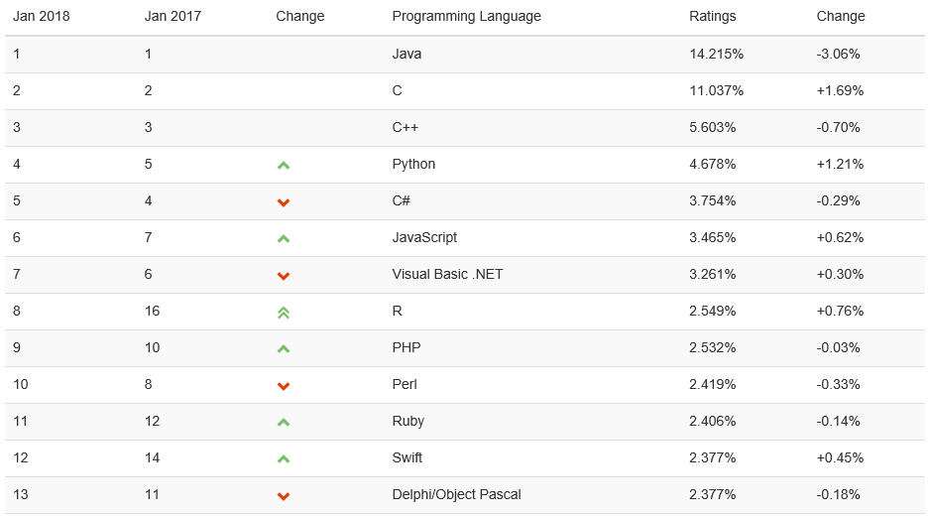
TIOBE index.
Prolog..
출처 : tiobe.com

Slide 4


2. Java 역사
1. 자바의 역사
• James Arthur Gosling
1955년 5월 19일 ~ )은 캐나다의 소프트웨어 개발자.
자바를 최초 개발하여 '자바의 아버지'라 불리며,
가장 영향력 있는 프로그래머들 가운데 한 사람.
자바 이외에도 다중 프로세서용 유닉스와 컴파일러,
메일 시스템, 데이터 인식 시스템 등을 개발. - 위키백과
• Java 언어의 대표 특징
- Write Once, Run Anywhere
OOP(Object Oriented Programming)
Garbage Collector
• JDK ( Java Development Kit) 의 종류
- Java SE (Standard Edition)
Java EE (Enterprise Edition)
Java ME (Micro Edition)
Java FX

Slide 5
2. Java 역사
2. Java SE 버전별 특징
• JDK 1.0a
- 1994년 최초 발표
• JDK 1.0a2
- 1995년 5월 정식 발표.
• JDK 1.1
- 1997년 2월. Inner Class, Java Beans, RMI 등 추가
• J2SE 1.2
1998년 12월. GUI, JIT, CORE 등이 추가 .
(JCP(Java Community Process)설립, JSR(Java Specification Request)
• J2SE 1.3
- 2000년 3월. HotSpot JVM, JNDI, JavaSound 등 추가
• J2SE 1.4
- Non-Blocking IO, XML, Java Web Start 등 추가

Slide 6
2. Java 역사
2. Java SE 버전별 특징
• J2SE 5
- 2004년 9월. Generic, Annotation, Autoboxing, unboxing, Enumeraton등 추가
• Java SE 6
2006년 12월. Scripting Language Support, Java Compiler API,
Rhino Java Script Engine 기본 탑재, 향후버전 GPL로 출시
• Java SE 7
2011년 7월. switch~case에서 String 사용, try~catch 자동 자원 관리, <>지원
decimal literal에 ‘_’ 사용 등
• Java SE 8
2014년 3월. Rhino Java Script Engine에서 Nashorn Java Script Engine변경,
Lambda Expression등 추가
• Java SE 9
2017년 9월. Project Jigsaw 기반으로 Runtime Module 화, JShell등 추가,
Propertie file에 UTF-8지원

Slide 7
3. Java 프로그래밍 작성방법
1. Java 코딩순서
• CUI(Character User Interface) 환경
1. Source Code 작성
2. Save
3. Compile
4. Run

Slide 8
4. JVM 구조
2. Java 실행환경
• Java 실행순서
Compile time
Runtime
Class loader
Byte code verifier
Test.java
Network
/ Local
javac.exe
Interpreter
JIT
Code
generator
Runtime
Test.class
Hardward

Slide 9
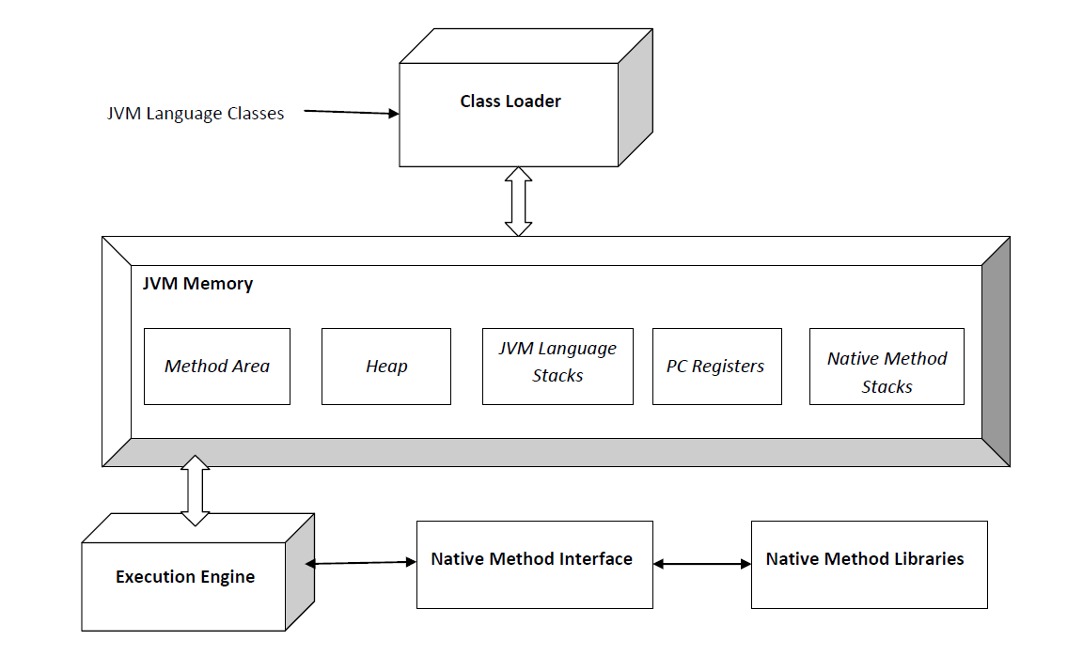
4. JVM 구조
1. JVM메모리 구조 -1
• JVM 메모리 구조 (Java SE 7 (JDK1.7기준))
- 출처 : java.sun.com

Slide 10
4. JVM 구조
1. JVM메모리 구조 -2
Runtime Data Area
method
stack
heap
PC Register
Native method
Method byte code
Class variable
Parameter
Local variable
Return
instance
-method : 프로그램이 실행 되는 동안 member 변수정보, method정보,
class 등이 저장됨.
-stack : method가 호출되면 사용되는 영역.
-heap :new 를 사용하여 객체를 생성 했을 때 동적으로 사용하는 영역.
-PC Register :JVM이 수행할 명령어의 주소를 저장.
-Native : c, c++등으로 구현된 method를 저장하는 영역
public native int temp(); JNI (Java Native Interface) 표준 API.

Slide 11
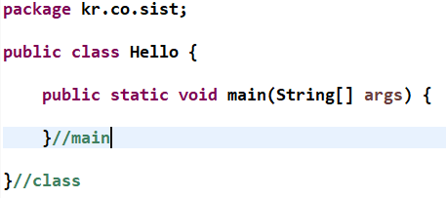
5. 클래스 기본 문법
1. class기본 문법
• class 기본 문법
- 패키지선언
- 클래스선언
- method선언
field
local
• 코딩시 주의 사항
대소문자를 가림.
문장의 끝에는 ;을 붙임.
괄호는 짝으로 이루어짐.

Slide 12
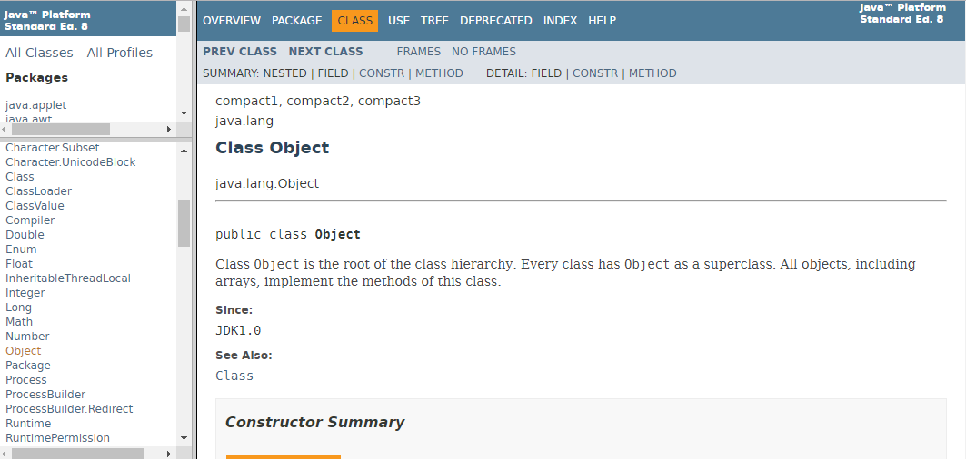
5. 클래스 기본 문법
2. Java API
• Java API
- Java SE에서 제공하는 class, interface들의 사용법.
- java.sun.com 제공

Slide 13
5. 클래스 기본 문법
2. 출력
• console 출력
모든 자바 버전에서 사용 가능한 method
System.out.print( 값 ); //입력된 값 출력 이후 줄 변경 하지 않음.
System.out.println( 값 ); //입력된 값 출력 이후 줄 변경 수행.
JDK 1.5이후 버전에서 추가된 method
System.out.format( “출력형식”, 값 );
System.out.printf( “출력형식”, 값 );

Slide 14
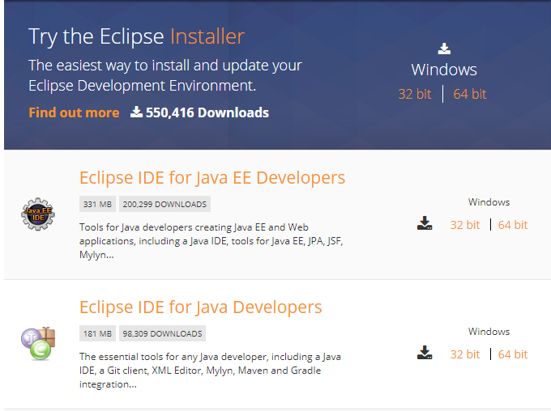
5. eclipse
1. eclipse
• eclipse IDE(Integrated Development Environment)
IDE : coding, debugging, deploy를 한번에 가능하도록 만들 툴.
eclipse.org에서 다운.
EPL

Slide 15
6. 변수와 데이터형
1. 변수
• 변수
프로그램 작성시 필요한 값을 메모리에 일시적으로 저장하기 위해 사용.
값에 대해 별명을 부여하여 사용하므로 소스코드의 가독성 향상.
Java에서는 3종류의 변수 제공.
작성법 )
선언 : 데이터형 변수명;
int i;
변수의 초기화 : 변수 선언과 함께 사용할 값을 미리 넣어 주는 코드.
값을 JVM 에서 할당해 주는 것을 자동 초기화라고 함.
데이터형 변수명=값;
int i=0;
2. 값 할당 : 변수명=값;
i=10;
3. 값 사용 : System.out.println( 변수명);
System.out.println( i );

Slide 16
6. 변수와 데이터형
2. 데이터 형(Data Type)
• 값을 저장하기 위하여 미리 이름을 부여하여 예약해놓은 메모리 공간.
- 기본형 데이터 형(Primitive Type)과 참조형 데이터 형(Reference Type)을 제공.
• 기본형 데이터 형. (값을 메모리에 직접 저장하여 사용)
값 | 데이터형명 | 크기(byte) | 범위(range)
정수 | byte | 1byte
 | short | 2byte
 | int | 4byte
 | long | 8byte
문자 | char | 2byte
실수 | float | 4byte
 | double | 8byte
불린 | boolean | 1byte

Slide 17
7. 연산자
1. 연산자(Operator)
• 연산에 사용하기 위한 예약된 부호들.
- 연산자에는 우선 순위가 있음.
최우선 : ()
단항 (unary) : ~, !, +, -, ++, --
산술 : +, -, *, /, %
쉬프트 : <<, >>, >>>
관계 : >, <, >=, <=, ==, !=
논리 : 일반논리 - &&, ||, 비트논리 - &, |, ^
삼항 : ? :
대입 : +=, -=, *=, /=, %=, <<=, >>= , >>>=, &=, |= ^=

Slide 18
8. 제어문
1. 제어문( Condition Statement) - if
• 프로그램의 순차적인 흐름을 변경하여 원하는 결과를 얻기 위한 문장들.
- 제어문 : 조건을 부여하여 상황 제어 하는 문장.
if, else, switch~case
- 단일 if : 조건에 맞는 경우에만 코드 실행
if( 조건식 ){
조건에 맞을 때 수행할 문장들;
}
- if~else : 둘 중 하나의 코드를 실행
if( 조건식 ){
조건에 맞을 때 수행할 문장들;
}else{
조건에 맞지 않을 때 수행할 문장들;
}

Slide 19
8. 제어문
1. 제어문( Condition Statement) – 다중 if
• 프로그램의 순차적인 흐름을 변경하여 원하는 결과를 얻기 위한 문장들.
다중 if(else~if) : 연관성 있는 여러 조건을 비교할 때.
if( 조건식 ){
조건에 맞을 때 수행할 문장들;
}else if(조건식){
조건에 맞을 때 수행할 문장들;
}else if(조건식){
조건에 맞을 때 수행할 문장들;
.
.
}else{
모든 조건이 맞지 않을 때 수행할 문장들;
}

Slide 20
8. 제어문
2. 제어문( Condition Statement) – switch~case
• 프로그램의 순차적인 흐름을 변경하여 원하는 결과를 얻기 위한 문장들.
switch~case: 입력되는 정수를 비교할 때.
switch( 변수명 ){
case 상수 :
변수가 상수와 같을 때 수행할 문장들;
break;
case 상수 :
변수가 상수와 같을 때 수행할 문장들;
break;
.
.
default : 변수가 상수와 일치되지 않을 때 수행할 문장들;
}

Slide 21
8. 제어문
3. 제어문( Condition Statement) - for
• 프로그램의 순차적인 흐름을 변경하여 원하는 결과를 얻기 위한 문장들.
for : 시작과 끝을 알고 있을 때 사용하는 반복문
-단일 for
for( 초기값 ; 조건식 ; 증가(감소)식){
반복 수행할 문장들;
}
-다중 for
for( 초기값 ; 조건식 ; 증가(감소)식){
for( 초기값 ; 조건식 ; 증가(감소)식){
반복 수행할 문장들;
}
}

Slide 22
8. 제어문
4. 제어문( Condition Statement) - while
• 프로그램의 순차적인 흐름을 변경하여 원하는 결과를 얻기 위한 문장들.
while : 시작과 끝을 알지 못할 때 사용하는 반복문
while( 조건식 ){
반복수행문장들;
}
do~while : 시작과 끝을 알지 못할 때 사용하는 반복문
do{
반복수행 문장들;
}while(조건식);
분기문 : 코드의 분기를 하기 위한 문장.
break : switch~case, 반복문을 빠져나갈 때.
continue : 반복문의 수행을 건너 뛸 때.
return : 코드의 실행을 막거나, 값을 반환할 때.

Slide 23
9. 변수( Variable )
1. 변수 - 접근 지정자
• 접근 지정자(Access Modifier).
- 접근 지정자는 변수의 사용 영역(호출영역)을 결정할 때 사용.
변수 접근 지정자 | 특징
public | 클래스 외부에서 직접 사용가능
protected | 같은 패키지의 다른 클래스에서 사용가능. 다른 패키지 내 클래스에서는 상속관계의 자식 클래스에서만 사용가능.
default | 같은 패키지의 다른 클래스에서 사용가능, 다른 패키지내의 클래스에서는 사용불가.
private | 외부 패키지에서는 사용 불가.
static | 공용메모리에 생성
final | 값 할당 불가능.( 선언시에만 값 할당 가능)
transient | 직렬화방지

Slide 24
9. 변수( Variable )
2. member 변수
• member(instance) variable.
- class field에 정의 .
- 자동초기화.
- 클래스가 객체로 생성될 때 JVM에 적재.
- 객체마다 생성되고 각 객체가 별도로 사용한다.
작성법 ) 접근지정자 데이터형 변수명;
사용법 ) 1. 객체생성 : 클래스명 객체명=new 생성자();
2. 값 할당 : 객체명.변수명=값;
3. 값 사용 : 객체명.변수명

Slide 25
9. 변수( Variable )
3. static (class) 변수
• static(class) variable.
- class field에 정의 .
- 자동초기화.
- 클래스가 실행될 때 JVM에 적재.
- 하나만 생성되고 모든 객체가 같이 사용한다. (공용변수)
작성법 ) 접근지정자 static 데이터형 변수명;
사용법 ) 1. 값 할당 : 클래스명.변수명=값;
2. 값 사용 : 클래스명.변수명

Slide 26
10. 메소드( method )
1. method 작성법
• method.
- 코드를 구분하여 작성할 때.
- 중복코드의 최소화.
- Polymorphism (Overload, Override) 지원
작성법 ) 접근지정자 반환형 method명( parameter,,,,, ){
코드작성
}
호출)
- instance method
1. 객체화 : 클래스명 객체명=new 생성자();
2. 호출 : 객체명.method명(값,,,,);
- static method
1. 호출 : 클래스명.method명(값,,,,);

Slide 27
10. 메소드( method )
1. method type
• method의 4가지 형태.
- 반환형 없고 매개변수 없는 형 ( )
작성법 ) public void test(){
코드작성
}
호출) 객체명.test();
- 반환형 없고 매개변수 있는 형 ( )
작성법 ) public void test(int i){
코드작성
}
호출) 객체명.test( 10 );

Slide 28
10. 메소드( method )
1. method type
• method의 4가지 형태.
- 반환형 있고 매개변수 없는 형 ( )
작성법 ) public 반환형test(){
return 값;
}
호출) 데이터형 변수명=객체명.test();
- 반환형 없고 매개변수 있는 형 ( )
작성법 ) public 반환형 test(int i){
return 값;
}
호출) 데이터형 변수명=객체명.test(값);

Slide 29
10. 메소드( method )
1. Method - Variable Arguments
• Variable Arguments.
- JDK 1.5에서 추가된 문법.
- 하나의 parameter정의로 여러 개의 Arguments을 받을 수 있음.
- parameter를 여러 개 정의시 가장 마지막에만 정의 가능.
- method 안에서는 배열로 취급
- 작성법 : 데이터형 … 변수명
작성법 ) public 반환형 test( int … i){
}
호출) 객체명.test(); , 객체명.test(1); , 객체명.test(0,1,2,3,4,5,6,7);
public 반환형 test1(int i, String s, String … args){
}
호출) 객체명.test1(1,”hi”); , 객체명.test(1,”hi”,”java”); ,
객체명.test(1,”hi”,”my”,”name”,”is”);

Slide 30
10. 메소드( method )
1. printf, format
• Variable Arguments가 도입된 출력 method.
- JDK 1.5+ 에서 사용가능.
- 출력 메시지에 출력 값을 출력하기 위한 출력 문자 사용.
- 출력 메세지와 출력 값을 분리하여 작성하므로 가독성 향상.
- 출력 문자에 ‘-’를 붙이면 왼쪽 정렬.
- printf와 format은 출력 후 줄변경 하지 않음.
- 줄 변경은 특수문자 사용
사용법) System.out.printf(“출력메세지”, 출력값,,,,,,);
System.out.format(“출력메세지”, 출력값,,,,);
출력값 | 출력문자 | 사용법
정수 | %d | %3d, %-3d
실수 | %f | %.2f, %7.2f, %-7.2f
문자 | %c | %3c, %-3c
문자열 | %s | %10s, %-10s

Slide 31
10. 메소드( method )
2. method의 접근지정자
• 접근 지정자(Access Modifier).
- 접근 지정자는 method의 사용 영역(호출영역)을 결정할 때 사용.
변수 접근 지정자 | 특징
public | 클래스 외부에서 호출가능
protected | 같은 패키지의 다른 클래스에서 호출가능. 다른 패키지 내 클래스에서는 상속관계의 자식 클래스에서만 호출가능.
default | 같은 패키지의 다른 클래스에서 호출가능, 다른 패키지내의 클래스에서는 호출불가.
private | 외부 패키지에서는 호출 불가.
static | 객체화 없이 클래스명으로 직접 호출 가능.
final | Method Override 방지.
synchronized | Thread 에서 동시 접근 방지.

Slide 32
10. 메소드( method )
3. method Overloading
• method overloading(Overload) - polymorphism.
- 클래스에서 같은 이름의 method를 여러 개 정의 할 때.
- 같은 이름의 method를 작성하므로 편의성 증대.
- 규칙 : 접근지정자, 반환형, method명은 같도록 작성하고, parameter만 다르게
작성한다. ( parameter를 다르게 설정하여 호출이 구분 되도록 작성.)
예) public void test(){
}
public void test(int i){
}
public void test(String s){
}
호출) test(); test(10); test(“자바 주말반”);

Slide 33
11. 클래스( class )
1. OOP
• OOP(Object Oriented Programming).
실세계의 현상을 컴퓨터상에 객체로서 실현(모델화)함으로써 컴퓨터를 자연스러운 형태로 사용하여 다양한 문제를 해결하기 위한 프로그램 기법. 여기에서 객체는 실체(데이터)와 그 실체와 관련되는 동작(절차, 방법, 기능)을 모두 포함.
출처 : TTA 정보통신용어사전
-객체지향 언어 특징(클래스(객체)중심, 행동중심)
사람의 사고방식을 프로그래밍에서 그대로 사용가능.
업무를 모듈 별로 분리하여 개발할 수 있기 때문에 협업이 유리.
모듈의 재사용성
대규모프로젝트에 적합.
- 객체 지향언어 3대 특징
Inheritance, polymorphism, encapsulation
class
참조형 데이터형 :
사용자정의 자료형 :

Slide 34
11. 클래스( class )
1. class
• class
클래스명은 대문자로 시작함.
작성법)
접근지정자 class 클래스명 extends 부모클래스 implements 구현인터페이스,,,{
}
사용법 )
1. 객체화
클래스명 객체명=new 생성자();
2. method 호출
객체명.method명();
클래스 접근 지정자 | 특징
public | 외부패키지에서 클래스 접근가능
default | 같은 패키지의 다른 클래스에서 접근가능, 다른 패키지내의 클래스에서는 접근불가.

Slide 35
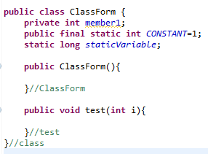
11. 클래스( class )
1. class 형상 - class
• class
가장 많이 사용하는 기본형태.
- 객체화 하여 사용
class
variable
member 변수, constant, class 변수
method
constructor, method, main method

Slide 36
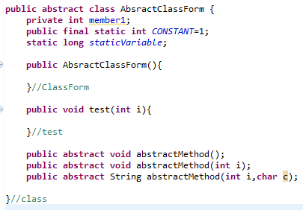
11. 클래스( class )
1. class 형상 – abstract class
• class
상속을 위하여 만드는 클래스, 객체화 할 수 없음.
Abstract method 를 가질 수 있다.
일반화(추상화)작업 시 사용
abstract class
variable
member 변수, constant, class 변수
method
constructor, method, main method
abstract method

Slide 37
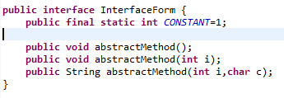
11. 클래스( class )
1. class 형상 – interface
• interface
약결합을 구현해야 할 때 사용.
다중상속의 장점을 사용 할 수 있음.
abstract method만 가짐. (default method는 body 를 가질수 있음.)
interface
constant
constant
abstract method

Slide 38
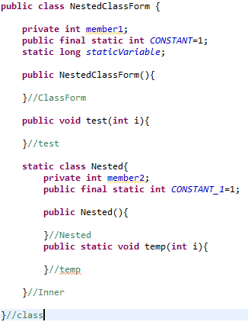
11. 클래스( class )
1. class 형상 – inner class
• inner class
클래스 field에서 클래스를 정의하며 접근지정자로 public을 사용하여 정의.
내부 클래스를 instance 변수처럼 사용할 때 사용.
내부클래스를 객체로 생성하여 사용.
class
variable
member 변수, constant, class 변수
method
constructor, method, main method
public
public class
variable
method

Slide 39
11. 클래스( class )
1. Class 형상 – nested class
• nested class
클래스 field에서 클래스의 접근지정자로 static을 사용하여 정의.
내부 클래스를 static 변수처럼 사용할 때 사용.
객체 생성하지 않고 static 방식으로
접근하여 사용.
class
variable
member 변수, constant, class 변수
method
constructor, method, main method
static class
variable
method

Slide 40
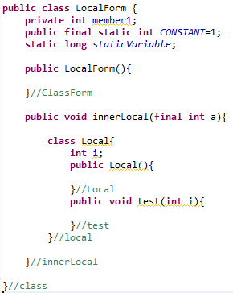
11. 클래스( class )
1. Class 형상 – local class
• local class
클래스를 지역변수 처럼 method 내부에 선언하고 사용하는 클래스.
지역변수나 parameter을 사용할 때 final이 있는 것만 사용.
일시적사용.
class
variable
member 변수, constant, class 변수
method
class
variable
method

Slide 41
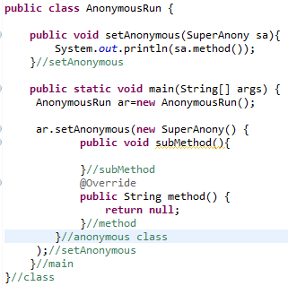
11. 클래스( class )
1. Class 형상 – anonymous class
• anonymous class
class를 arguments로 사용할 때.
재사용 불가능(한번의 일 처리를 위하여 사용).
class 내부에서 static을 지정할 수 없음.
객체명.method명(
new 부모객체명(){
method정의
.
.
.
}
);

Slide 42
12. 문자열
1. 문자열
• 문자열
문자열 저장소에 중복되지 않고 하나만 생성.
참조형 데이터 형.
기본형 형식, 참조형 형식의 사용
기본형 형식으로 생성 되었을 때 같은지에 대한 비교는 ( )
참조형 형식으로 생성 되었을 때 같은 지에 대한 비교는 ( )
• String class
문자열 저장소에 저장된 주소를 저장하고 문자열에 대하여 여러 가지 작업을
수행하기 위한 기능을 구현한 클래스.
사용)
기본형 형식 : String str=“hello”;
참조형 형식 : String str=new String(“hello”);

Slide 43
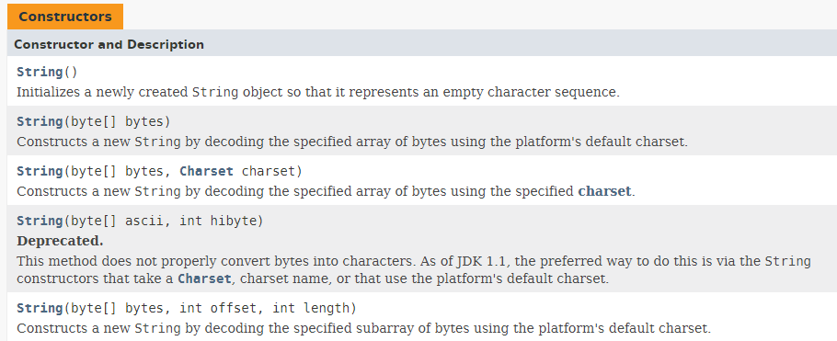
12. 문자열
2. String class
• String class
생성자가 Overloading되어있으므로 다양한 객체화 가능.

Slide 44
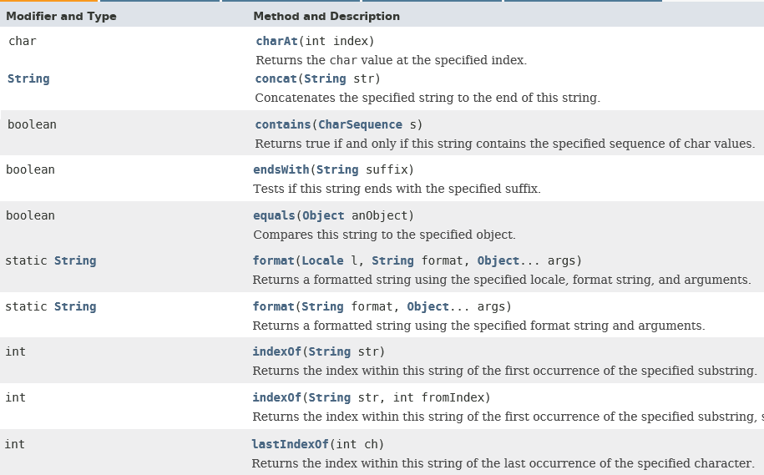
12. 문자열
2. String class
• String class method

Slide 45
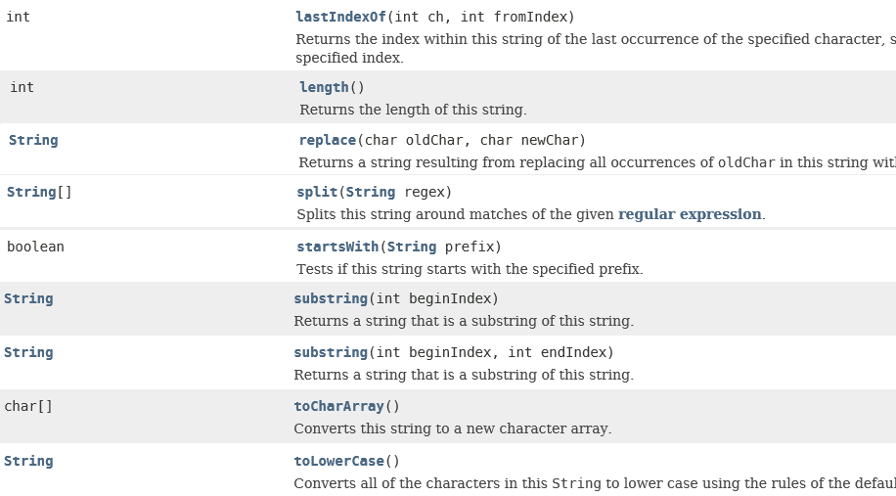
12. 문자열
2. String class
• String class method

Slide 46
13. Array (배열)
1. Array
• Array
동일 데이터형을 메모리에 나열하여 데이터를 관리.
참조형 데이터형.
일괄처리 시 사용.
고정 길이형
일차원, 이차원, 삼차원, 가변 배열 지원.
• 일차원 배열
하나의 행에 열로만 이루어진 배열.
열의 개수 : 배열명.length
사용법 ) 1. 선언 : 데이터형[] 배열명=null;
2. 생성 : 배열명=new 데이터형[방의갯수];
방,요소, elements
int
int
int
int
0
1
2
3

Slide 47
13. Array (배열)
1. Array
2. 값 할당 : 배열명[방의번호]=값;
3. 값 사용 : 배열명[방의번호]
사용 예 ) 1. 선언,생성) int[] arr=new int[4];
0 -> 10
0
0
0 -> 20
0
1
2
3
2. 값 할당 : arr[0]=10; , arr[3]=20;
3. 값 사용 : 0번째 방의 값 출력. System.out.println( arr[0] );
0번째방와 값과 3번째 방의 값을 + 연산
arr[0] + arr[1];

Slide 48
13. Array (배열)
1. Array
• 2차원 배열
- 행과 열로 이루어진 배열( 모든 행에 열의 개수는 같다.)
사용법)
1. 선언 : 데이터형[][] 배열명=null;
2. 생성 : 배열명=new 데이터형[행의수][열의수];
3. 값 할당 : 배열명[행의번호][열의번호]=값;
4. 값 사용 : 배열명[행의번호][열의번호]
행의 갯수 : 배열명.length
열의 개수 : 배열명[행의번호].length

Slide 49
13. Array (배열)
1. Array
• 3차원 배열
- 면과 행과 열로 이루어진 배열
사용법)
1. 선언 : 데이터형[][][] 배열명=null;
2. 생성 : 배열명=new 데이터형[면의수][행의수][열의수];
3. 값 할당 : 배열명[면의번호][행의번호][열의번호]=값;
4. 값 사용 : 배열명[면의번호][행의번호][열의번호]
면의 갯수 : 배열명.length, 행의 개수 : 배열명[면의번호].length,
열의 갯수 : 배열명[면의번호][행의번호].length

Slide 50
13. Array (배열)
1. Array
• 가변 배열
- 행마다 열의 개수가 다른 배열.
사용법)
1. 선언 : 데이터형[][] 배열명=null;
2. 생성 : 배열명=new 데이터형[행의수][];
3. 값 할당 : 배열명[행의번호][열의번호]=값;
4. 값 사용 : 배열명[행의번호][열의번호]
행의 개수 : 배열명.length,
열의 갯수 : 배열명[행의번호].length

Slide 51
14. class-2 (상속)
1. Inheritance
• inheritance
단일 상속만 지원.
코드의 재 사용성 증가(부모클래스의 자원을 자식클래스에서 사용).
자식 class에서 extends 키워드로 상속받을 부모 클래스 선택.
자바 모든 class의 부모클래스- Object
자식 클래스는 부모클래스의 기능을 사용하면서 기능 확장을 하기 위해 작성.
문법 ) 접근지정자 class 클래스명 extends 부모클래스{
}

Slide 52
부록
1. Escape Character)자바 특수문자
• Escape Character
문자열 내에서 정의하는 문자로 사용시 정해진 일을 수행함.
특수문자 | 동작
\t | Tab
\n | New line
\r | Cursor return.
\\ | \
\” | “
\’ | ‘
\b | backspace
\f | Form feed

Slide 53
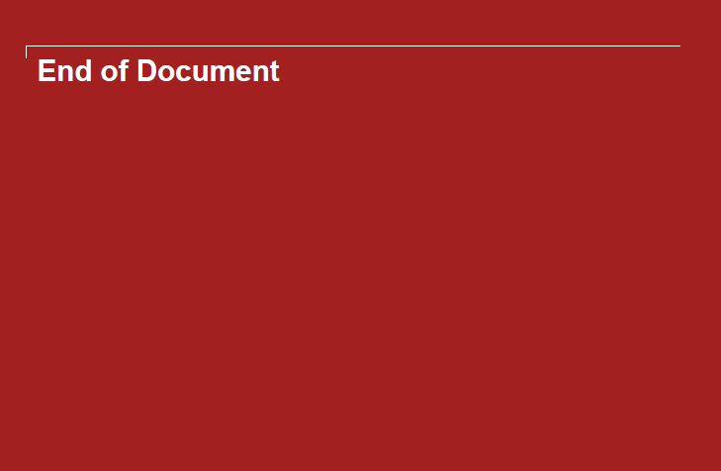
Ⓒ wooshin.Kwak All rights reserved.

